Slide 1

II.
NAROD
NACIJA
MANJINA
GRAĐANI
DRŽAVLJANI RH

Slide 2
NAROD
demos, populus Romanus, Volk, peuplé, people, pueblo
demos – skup slobodnih i jednakopravnih državljana (pravno-politička kategorija)
plebs – narod kao puk – nositelj ideja boljeg i pravednijeg društva (socijalno-politička kategorija)
etnos – zajednica koja ima svoj teritorij, jezik, običaje, kulturu, vjeru, povijest, privredu (socijalno-psihološka kategorija)
DEMOS
PLEBS
ETNOS
NAROD
NAROD – građanstvo (puk) određenog državnog područja koje komunicira istim jezikom i njeguje iste tradicijske običaje

Slide 3
NACIJA
NACIJA – politički suveren narod na određenom teritoriju
ima prepoznatljivu kulturu i gospodarski život
stabilna globalna zajednica
nacija je relativno novija pojava
prve nacije-države se javljaju u 16. st (Engleska, Španjolska i Francuska), a zatim u 19. st (Italija, Njemačka…)
MOBILIZIRAJUĆI ELEMENTI U STVARANJU NACIJE
ideja o samostalnosti
zahtjev za teritorijalnim jedinstvom i nedjeljivošću – suverenitet
patriotizam (ljubav prema domovini)
legitimna nacionalna volja za stvaranjem države i političkom moći
međunacionalno razumijevanje i tolerancija

Slide 4
DRŽAVA
DRŽAVA – skup dr. organizacija i institucija koji na određenom teritoriju posjeduje monopol legitimne primjene sile
većina modernih država su nacije-države
ZNAČAJKE DRŽAVE:
politički aparat vlasti (parlament, činovnike)
vlada na određenom teritoriju (polaže pravo na njega)
vlada nad stanovništvom (građani)

Slide 5
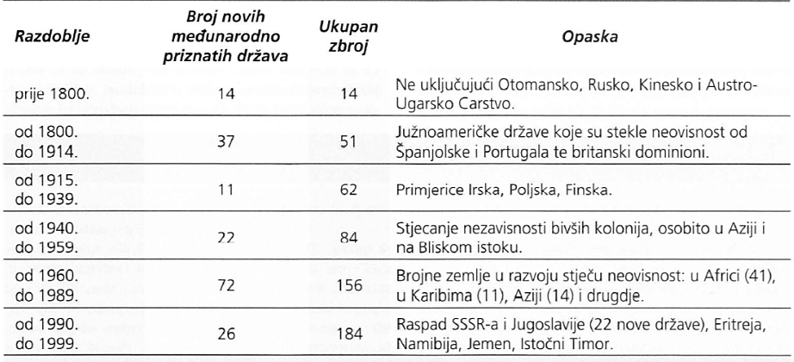

Slide 6
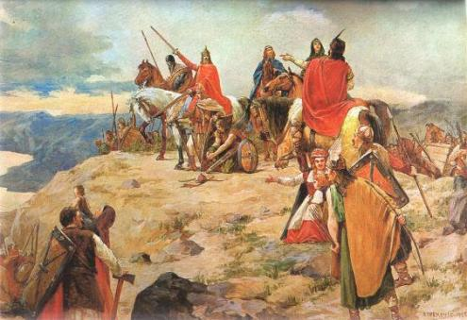
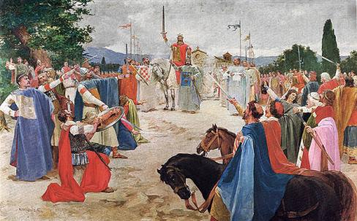
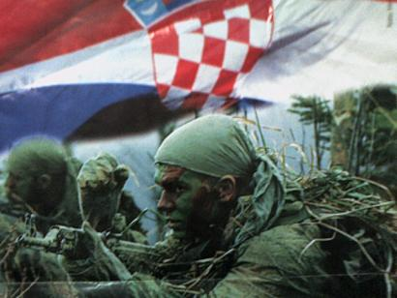
HRVATSKI NAROD
22. prosinca 1990. – donesen Ustav RH (Božićni ustav)
8. listopada 1991. – dan nezavisnosti (19.5.1991. – referendum)
Sabor donio Odluku o raskidu svih državnopravnih veza Republike Hrvatske s ostalim republikama i pokrajinama SFRJ
istekao moratorij od 3 mjeseca (25. lipnja 1991.) na Odluku Sabora o samostalnosti i suverenosti – Dan državnosti
5. kolovoza – Dan pobjede i domovinske zahvalnosti
stečeni su svi bitni državotvorni elementi za stvaranje moderne države:
teritorij
kulturna baština
gospodarska neovisnost

Slide 7
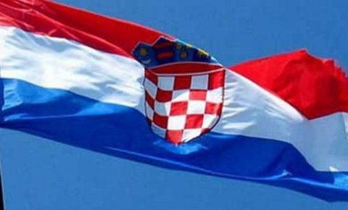
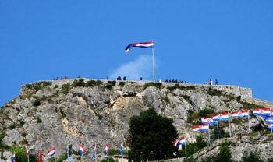
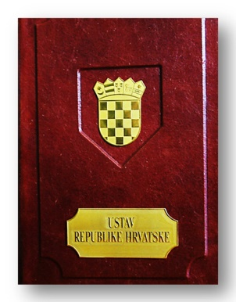
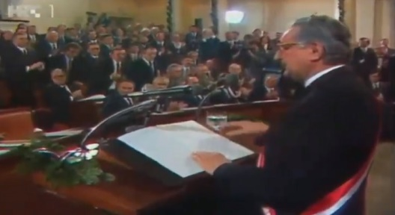
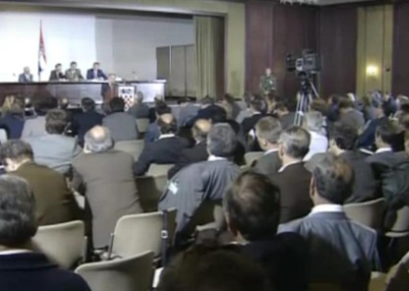
19. svibnja 1991. referendum o samostalnosti
5. kolovoza
Dan pobjede i domovinske zahvalnosti
25. lipnja 1991.
Odluka Sabora o samostalnosti i suverenosti – Dan državnosti
8. listopada 1991.
Sabor donio Odluku o raskidu svih državnopravnih veza sa SFRJ – Dan nezavisnosti
22. prosinca 1990. Božićni ustav

Slide 8
HRVATSKI NAROD
22. prosinca 1990. – donesen Ustav RH (Božićni ustav)
8. listopada 1991. – dan nezavisnosti (ukinut moratorij)
stečeni su svi bitni državotvorni elementi za stvaranje moderne države:
teritorij
kulturna baština
gospodarska neovisnost

Slide 9
MANJINA
pojam manjine javlja se u dvostrukom značenju:
kao vladajuća skupina (elita) unutar jednoga naroda
kao brojčano manja skupina u višenacionalnoj državi
NAČINI RJEŠAVANJA MANJINSKOG PITANJA
asimilacija – proces u kojemu manjina napušta ili gubi svoje običaje i prihvaća oblike ponašanja i etničke osobine većine
prisilno miješanje kulturnih osobitosti manjine i većine te stvaranje novoga kulturnog predloška (nekadašnji SSSR i SFRJ)
kulturni pluralizam – priznavanje istodobnog postojanja i jednake vrijednosti različitih etničkih skupina (Švicarska)
položaj i status manjine definira sama država ili u dogovoru s drugom državom (primjer Austrije i Mađarske – 100 god. ili 4 naraštaja)

Slide 10
AUTOHTONE MANJINE
AUTOHTONE MANJINE – manjine koje odavno žive na određenom teritoriju
takve manjine nastaju nasilnim preseljenjem ili dobrovoljnom migracijom iz vjerskih, političkih i ekonomskih razloga (najviše ih je nastalo za vrijeme turskih osvajanja)
Hrvati u Vojvodini (Bunjevci i Šokci – 17. st.)
gradišćanski Hrvati (Austrija - 1530-ih)
moliški Hrvati (Italija – 16. st.)
moravski Hrvati (Češka – 16. i 17. st.)
Janjevci (Kosovo – 14. st.)
karaševski Hrvati (Rumunjska – od 1299.g.)
Hrvati u Čileu, Argentini, SAD-u, Kanadi, Australiji, JAR-u i diljem svijeta
A Hrvati u Bosni i Hercegovini?

Slide 11
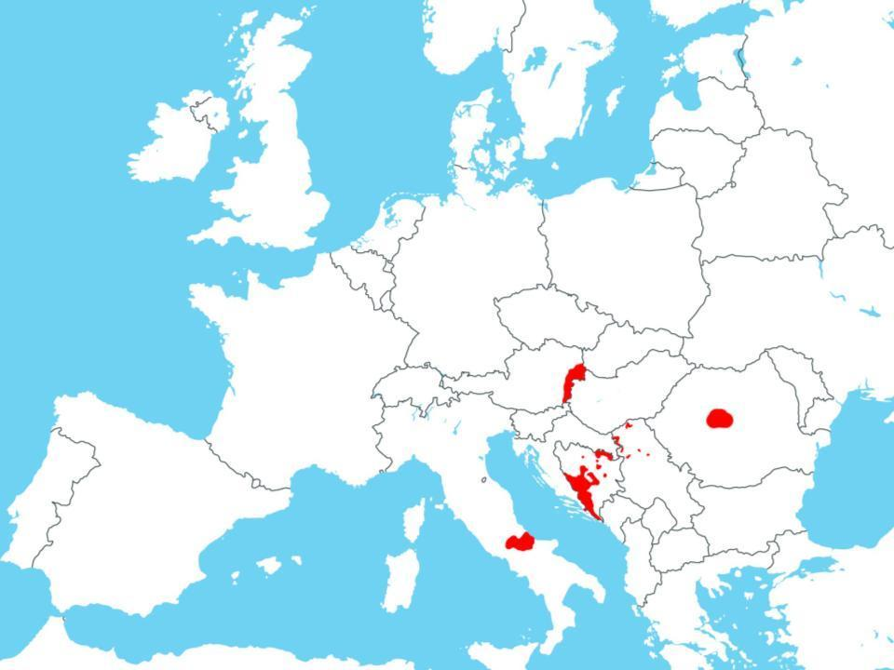
HRVATI U EUROPI
2.000
35.000
1.000
5.000
10.000
6.000
350.000
2.000
40.000
87.000
90.000
25.000
35.000
60.000
6.000
70.000
571.000
6.000
2.000

Slide 12
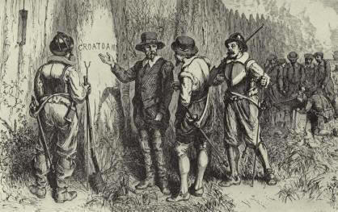
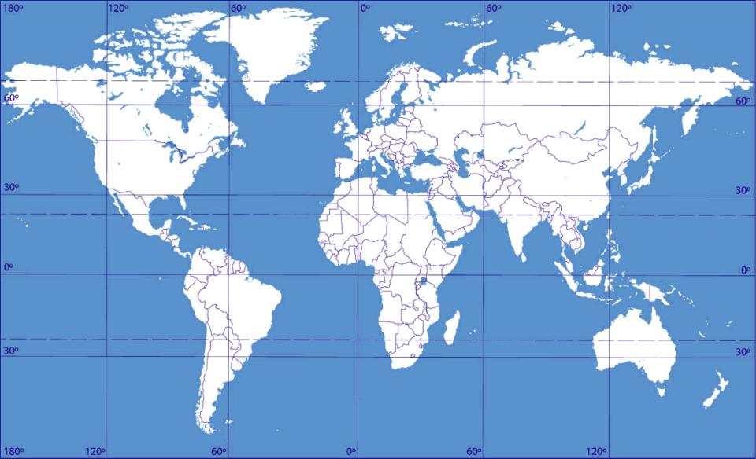
HRVATI U SVIJETU
97.000
401.000
6.000
128.000
5.000
250.000
380.000
5.000
275.000
8.000
40.000

Slide 13

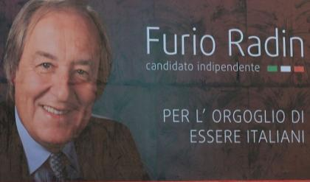
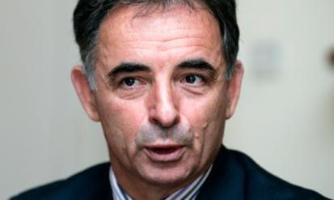
POLOŽAJ NACIONALNIH MANJINA U RH
manjine u RH imaju pravo na jednako sudjelovanje u političkom ustroju zemlje te im se osigurava njegovanje kulturnih i etničkih specifičnosti (uporaba jezika, pisma)
omogućeno je obrazovanje na jeziku manjine te učenje skupine nacionalnih predmeta (jezik, povijest i sl.)

Slide 14
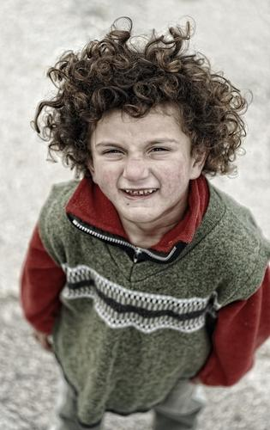
Narodnost | Ukupno | % (2007) | % (2011)
Hrvati | 3.874.321 | 89,63 | 90,41
Srbi | 186.633 | 4,54 | 4,35
Bošnjaci | 31.479 | 0,47 | 0,73
Ne izjašnjavaju se | 26.763 |  | 0,62
Istrani | 25.491 |  | 0,59
Talijani | 17.807 | 0,44 | 0,41
Albanci | 17.513 | 0,34 | 0,40
Romi | 16.975 | 0,21 | 0,39
Mađari | 14.048 | 0,37 | 0,32
Slovenci | 10.517 | 0,30 | 0,24
Česi | 9.641 | 0,24 | 0,22
Nepoznato | 8.877 |  | 0,20
Muslimani | 7.558 |  | 0,17
Slovaci | 4.753 | 0,11 | 0,11
Crnogorci | 4.517 | 0,11 | 0,10
Makedonci | 4.138 | 0,10 | 0,09
Nijemci | 2.965 | 0,07 | 0,06
Pravoslavci | 2.560 |  | 0,05
Bosanci | 2.059 |  | 0,04
Rusini | 1.936 |  | 0,04
Ukrajinci | 1.878 |  | 0,04
Rusi | 1.279 |  | 0,02
Neraspoređeno | 731 |  | 0,01
Dalmatinci | 705 |  | 0,01
UKUPNO | 4.284.889 |  | 100
u RH postoje 22 priznate nacionalne manjine s oko
328 000 pripadnika

Slide 15
NARODNI SUVERENITET
SUVERENITET – vrhovna, ničim ograničena vlast
NARODNI SUVERENITET znači da u Republici Hrvatskoj vlast pripada narodu, zajednici slobodnih i ravnopravnih državljana
narodni suverenitet obuhvaća:
mehanizam izbora
donošenje odluka u predstavničkom tijelu (parlament)
sustav obnašanja vlasti (zakonodavna, izvršna i sudska)
ustrojstvo sudstva (ustavni sud, vrhovni sud…)
pravo hrvatskog naroda i drugih naroda na samoodređenje

Slide 16
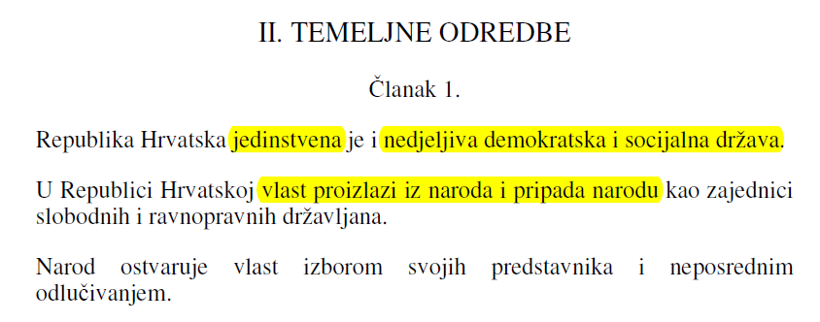
NARODNI SUVERENITET (iz Ustava RH)
izborom svojih predstavnika i neposrednim
odlučivanjem.

Slide 17
DRŽAVLJANI REPUBLIKE HRVATSKE
DRŽAVLJANIN – označava pripadnika određene državne zajednice
pripadnost državnoj zajednici (rođenjem ili dobivanjem državljanstva)
prava i dužnosti sudjelovanja u izgradnji zajednice i upravljanju njome
DRŽAVLJANIN
GRAĐANIN
javna sfera života
osoba koja ima političko pravo – pravo sudjelovanja u političkom životu zajednice (bez obzira na svoje značajke)
privatna sfera života
osobe koje imaju pravo na svoju posebnost, jedinstvenost i različitost u svojim interesima, sposobnostima i djelovanjima

Slide 18
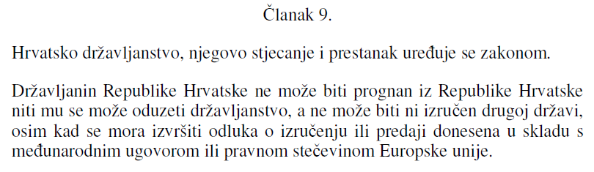
DRŽAVLJANSTVO REPUBLIKE HRVATSKE
državljanstvo RH se može dobiti na sljedeće načine:
podrijetlom (po načelu krvne veze)
rođenjem na području RH
prirođenjem (podnošenjem zahtjeva za državljanstvom)
na temelju međunarodnih ugovora
državljanstvo se dokazuje putovnicom, osobnom i vojnom iskaznicom, a ako osoba nema navedene dokumente, onda može dokazati i domovnicom
Ustav RH
ne može biti prognan iz Republike Hrvatske
niti mu se može oduzeti državljanstvo

Slide 19
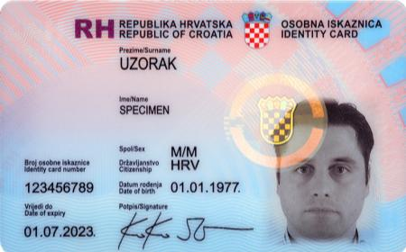
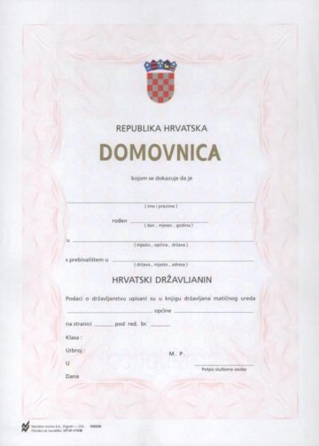
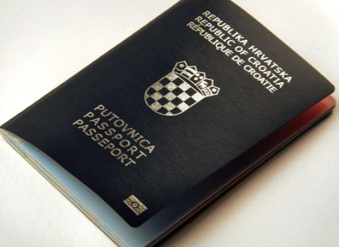
HRVATSKO DRŽAVLJANSTVO

Slide 20
NAROD, NACIJA, DRŽAVA (ponavljanje)
NAROD – građanstvo (puk) određenog državnog područja koje komunicira istim jezikom i njeguje iste tradicijske običaje
NACIJA – politički suveren narod na određenom teritoriju
ima prepoznatljivu kulturu i gospodarski život
stabilna globalna zajednica
prve nacije-države se javljaju u 16. st (Engleska, Španjolska i Francuska)
DRŽAVA – skup društvenih organizacija i institucija koji na određenom teritoriju posjeduje monopol legitimne primjene sile
većina modernih država su nacije-države
ZNAČAJKE DRŽAVE:
politički aparat vlasti (parlament, činovnike)
vlada na određenom teritoriju (polaže pravo na njega)
vlada nad stanovništvom (građani)

Slide 21
HRVATSKI NAROD / MANJINA (ponavljanje)
22. prosinca 1990. – donesen Ustav RH (Božićni ustav)
8. listopada 1991. – dan nezavisnosti (ukinut moratorij)
stečeni su svi bitni državotvorni elementi za stvaranje moderne države: teritorij, kulturna baština i gospodarska neovisnost
MANJINA
pojam manjine javlja se u dvostrukom značenju:
kao vladajuća skupina (elita) unutar jednoga naroda
kao brojčano manja skupina u višenacionalnoj državi
NAČINI RJEŠAVANJA MANJINSKOG PITANJA
asimilacija, prisilno miješanje kulturnih osobitosti manjine i većine te kulturni pluralizam
AUTOHTONE MANJINE – manjine koje odavno žive na određenom teritoriju
Gradišćanski Hrvati, Janjevci, Karaševski, Moliški, Bunjevci i Šokci…

Slide 22
SUVERENITET, GRAĐANI, DRŽAVLJANI (plan ploče)
SUVERENITET – vrhovna, ničim ograničena vlast
NARODNI SUVERENITET znači da u Republici Hrvatskoj vlast pripada narodu, zajednici slobodnih i ravnopravnih državljana
DRŽAVLJANIN – označava pripadnika određene državne zajednice
pripadnost državnoj zajednici (rođenjem ili dobivanjem državljanstva)
prava i dužnosti sudjelovanja u izgradnji zajednice i upravljanju njome
GRAĐANIN – privatna sfera života
DRŽAVLJANIN – javna sfera života; osoba koja ima političko pravo
državljanstvo RH se dobiva: podrijetlom (po načelu krvne veze), rođenjem na području RH, prirođenjem (podnošenjem zahtjeva za državljanstvom) i na temelju međunarodnih ugovora

Slide 23
SUVERENITET, GRAĐANI, DRŽAVLJANI (plan ploče)
državljanstvo se dokazuje putovnicom, osobnom i vojnom iskaznicom, a ako osoba nema navedene dokumente, onda može dokazati i domovnicom

Slide 24
ISPIT ZA DOBIVANJE HRVATSKOG DRŽAVLJANSTVA

Slide 25
HRVATSKO DRŽAVLJANSTVO
Dana 5. kolovoza u Republici Hrvatskoj je blagdan:
Praznik rada
Dan pobjede i domovinske zahvalnosti
Svi Sveti
Dan antifašističke borbe
Himna Republike Hrvatske je ______________ .
U Republici Hrvatskoj jamči se ravnopravnost pripadnicima svih _______________ manjina.
Druga najduža europska rijeka koja protječe kroz istočni dio Republike Hrvatske zove se _____________ .
Povijesna građevina, najveći rimski amfiteatar na području današnje Hrvatske nalazi se u:
Puli
Zagrebu
Osijeku
Zadru
Brončane kipove biskupa Grgura Ninskog, koji se nalaze u gradovima Ninu, Splitu i Varaždinu, izradio je poznati hrvatski kipar:
Robert Frangeš
Ivan Meštrović
Antun Augustinčić
Frano Kršinić

Slide 26
Osnivač Hrvatske akademije znanosti i umjetnosti bio je đakovačko-srijemski biskup:
Juraj Dobrila
Josip Jelačić
Josip Juraj Strossmayer
Juraj Jezerinac
Nositelj izvršne vlasti u Republici Hrvatskoj je:
Vlada Republike Hrvatske
Vrhovni sud Republike Hrvatske
Hrvatski sabor
Pučki pravobranitelj
Najpoznatija vrsta ugroženih ptica, koje obitavaju na hrvatskim otocima (pretežno na Cresu) jest:
galeb
golub
roda
bjeloglavi sup
Katedrala sv. Jakova 2000. godine uvrštena u UNESCO-ov popis svjetskog kulturnog nasljeđa nalazi se u:
Splitu
Zagrebu
Puli
Šibeniku
Mate Parlov, Damir Škaro i Željko Mavrović natjecali su se u istom sportu, ali u različito vrijeme i postizali zapažene rezultate. Oni su se bavili
tenisom
skijanjem
atletikom
boksom
Prvi papa koji je posjetio Republiku Hrvatsku bio je: _______________ .

Slide 27
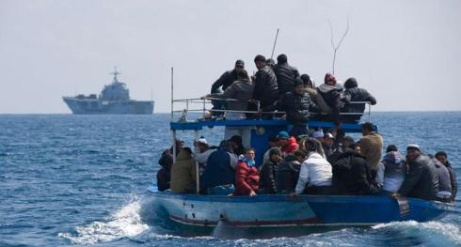
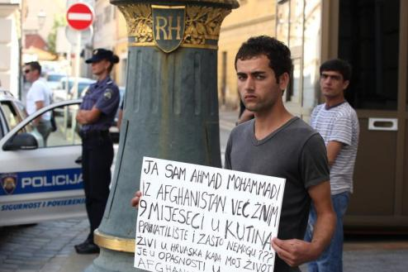
Poznati hrvatski političar, ubijen u atentatu 1928. godine u beogradskoj skupštini, bio je:
Stjepan Radić
Josip Jelačić
Petar Zrinski
Franjo Rački
Poznati park prirode u Baranji je:
Velebit
Kopački rit
Brijuni
Kornati
Na Olimpijskim igrama u Atlanti 1996. godine Republika Hrvatska osvojila je zlatnu medalju u:
nogometu
vaterpolu
rukometu
odbojci

Slide 28
PONAVLJANJE
NAROD
NACIJA
DRŽAVA
MANJINA i AUTOHTONA MANJINA
NAČINI RJEŠAVANJA MANJINSKOG PITANJA
NACIONALNE MANJINE U RH
SUVERENITET / NARODNI SUVERENITET
DRŽAVLJANIN i GRAĐANIN
DRŽAVLJANIN REPUBLIKE HRVATSKE
– građanstvo (puk) određenog državnog područja koje komunicira istim jezikom i njeguje iste tradicijske običaje
politički suveren narod na određenom teritoriju
ima prepoznatljivu kulturu i gospodarski život
stabilna globalna zajednica
– skup društvenih organizacija i institucija koji na određenom teritoriju posjeduje monopol legitimne primjene sile

Slide 29
ISPIT ZA DOBIVANJE HRVATSKOG DRŽAVLJANSTVA - ODGOVORI -

Slide 30
HRVATSKO DRŽAVLJANSTVO
Dana 5. kolovoza u Republici Hrvatskoj je blagdan:
Praznik rada
Dan pobjede i domovinske zahvalnosti
Svi Sveti
Dan antifašističke borbe
Himna Republike Hrvatske je ____________ .
U Republici Hrvatskoj jamči se ravnopravnost pripadnicima svih ___________________ manjina.
Druga najduža europska rijeka koja protječe kroz istočni dio Republike Hrvatske zove se ________ .
Povijesna građevina, najveći rimski amfiteatar na području današnje Hrvatske nalazi se u:
Puli
Zagrebu
Osijeku
Zadru
Brončane kipove biskupa Grgura Ninskog, koji se nalaze u gradovima Ninu, Splitu i Varaždinu, izradio je poznati hrvatski kipar:
Robert Frangeš
Ivan Meštrović
Antun Augustinčić
Frano Kršinić
Lijepa naša
nacionalnih / etničkih
Dunav

Slide 31
Osnivač Hrvatske akademije znanosti i umjetnosti bio je đakovačko-srijemski biskup:
Juraj Dobrila
Josip Jelačić
Josip Juraj Strossmayer
Juraj Jezerinac
Nositelj izvršne vlasti u Republici Hrvatskoj je:
Vlada Republike Hrvatske
Vrhovni sud Republike Hrvatske
Hrvatski sabor
Pučki pravobranitelj
Najpoznatija vrsta ugroženih ptica, koje obitavaju na hrvatskim otocima (pretežno na Cresu) jest:
galeb
golub
roda
bjeloglavi sup
Katedrala sv. Jakova 2000. godine uvrštena u UNESCO-ov popis svjetskog kulturnog nasljeđa nalazi se u:
Splitu
Zagrebu
Puli
Šibeniku
Mate Parlov, Damir Škaro i Željko Mavrović natjecali su se u istom sportu, ali u različito vrijeme i postizali zapažene rezultate. Oni su se bavili
tenisom
skijanjem
atletikom
boksom
Prvi papa koji je posjetio Republiku Hrvatsku bio je: _______________ .
Ivan Pavao II.

Slide 32
Poznati hrvatski političar, ubijen u atentatu 1928. godine u beogradskoj skupštini, bio je:
Stjepan Radić
Josip Jelačić
Petar Zrinski
Franjo Rački
Poznati park prirode u Baranji je:
Velebit
Kopački rit
Brijuni
Kornati
Na Olimpijskim igrama u Atlanti 1996. godine Republika Hrvatska osvojila je zlatnu medalju u:
nogometu
vaterpolu
rukometu
odbojci

